Slide 1
第二节 微积分的基本公式
一、引例
二、积分上限函数
（难点）
三、牛顿 – 莱布尼兹公式

Slide 2
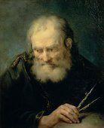
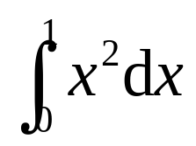

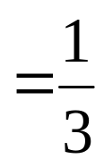
阿基米德
（前287年 — 前212年）
在古代，只有极少数像阿基米德那样罕见的天才，方能巧妙地用“分割、近似、取极限”的方法解决某些曲边梯形的面积问题，并且他们关于求积问题的种种结果和方法也都是孤立的。所以，人们一直在寻求比较切实可行的、统一的方法来计算定积分。

Slide 3
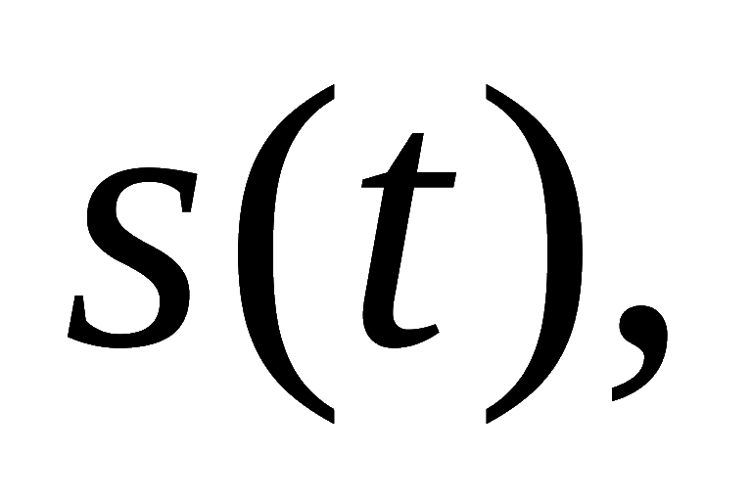
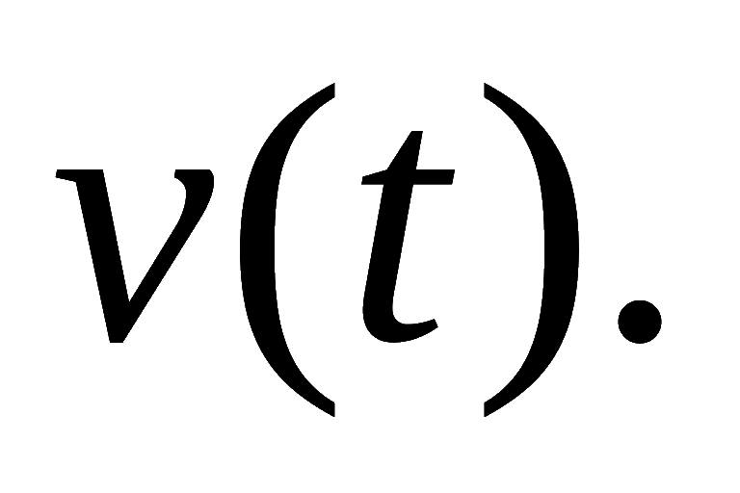

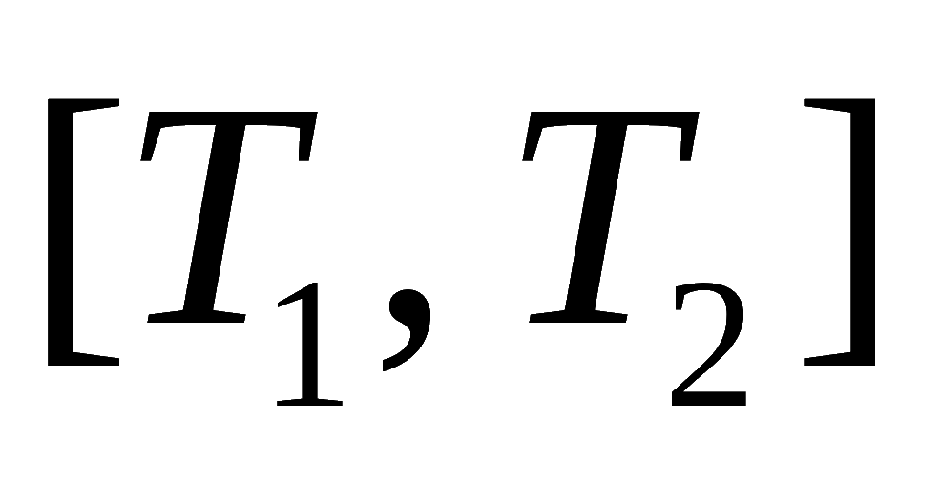
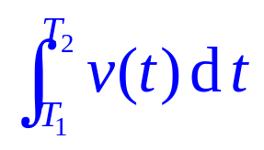

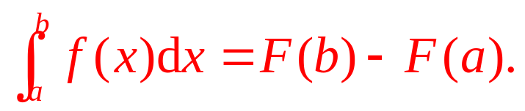

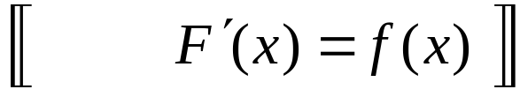
一、引例
在变速直线运动问题中，
设位置函数
速度函数
故
注意到物体在时
间间隔
内经过的路程为
＝
一般性结论：
其中

Slide 4
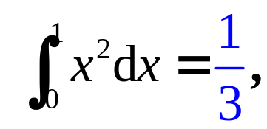

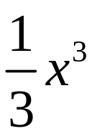
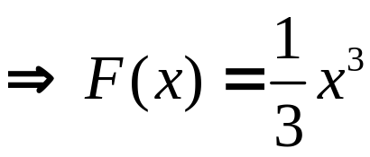
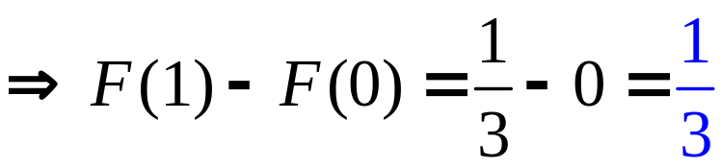
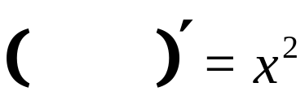

其中
验证：
即
定义1．
若
则称 F(x) 是 f (x) 的一个
原函数.
注：
若 F(x) 是 f (x) 的一个原函数，
则 F(x) + C 是 f (x) 的所有原函数！

Slide 5

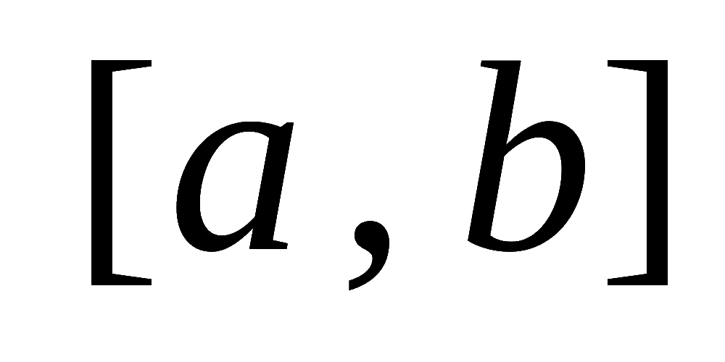
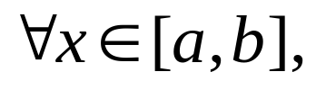
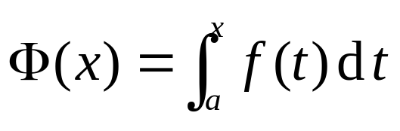
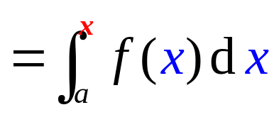
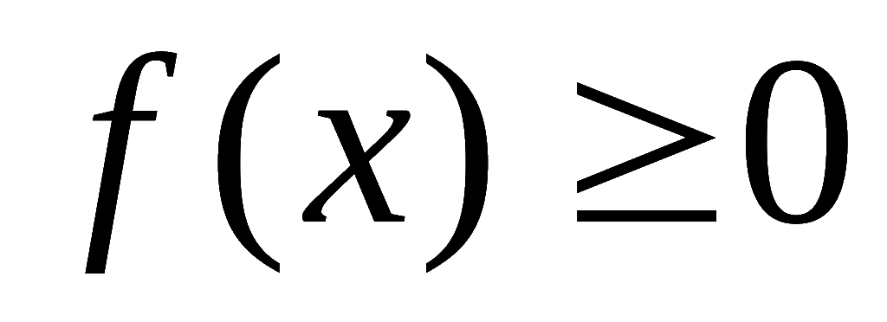
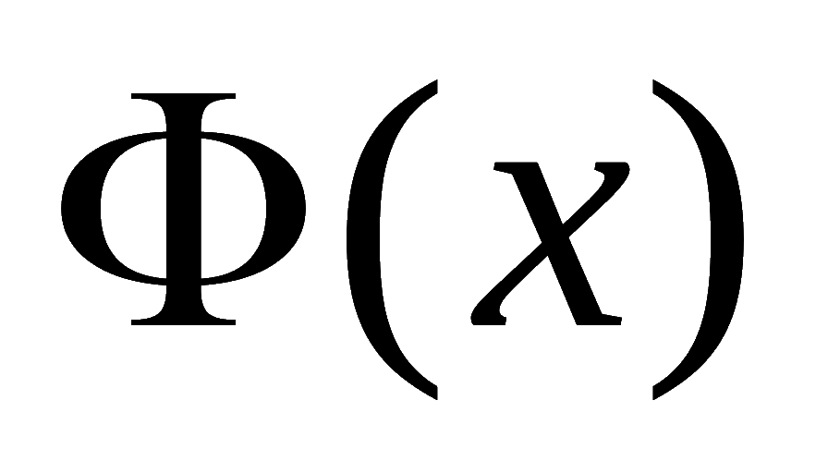

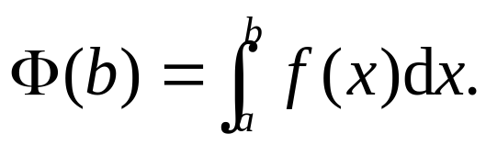
二、积分上限函数
定义2.
设函数
在
上可积，
对于
称
为积分上限函数．
（也称为变上限积分）
注：
(1)
当
时，
表示面积函数．
(2)
（难点）
区分积分变量与自变量！
(3)
时，

Slide 6
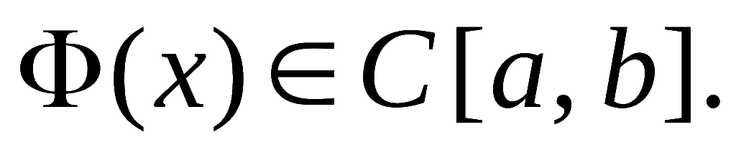
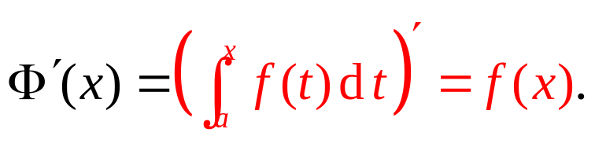
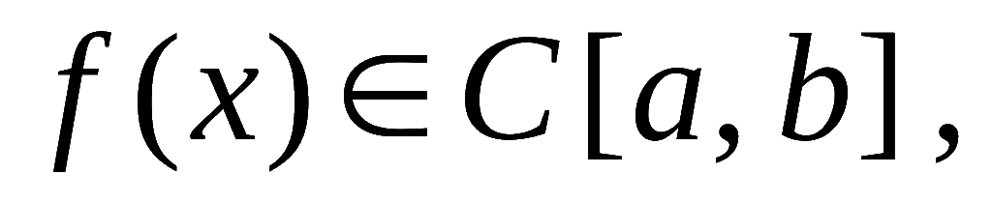

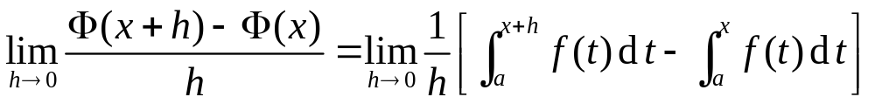

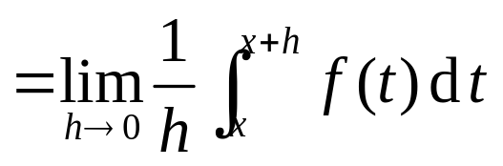
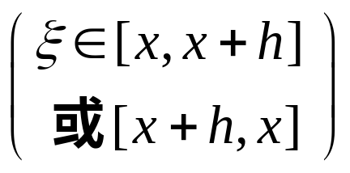
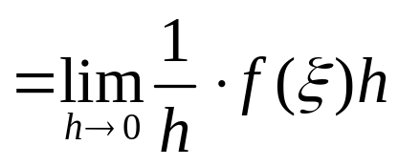
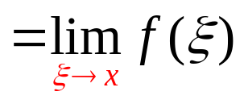

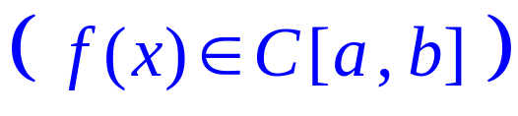
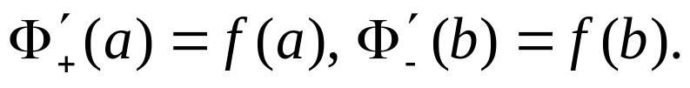
(1)
则
（证略）
定理1.
若 f (x) 可积，
(2)
若
则
证:
(2)
则
（区间可加性）
（积分中值定理）
类似可证：
证毕！

Slide 7
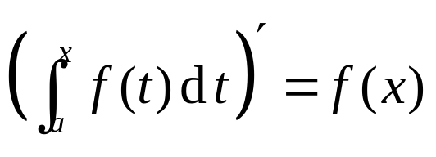
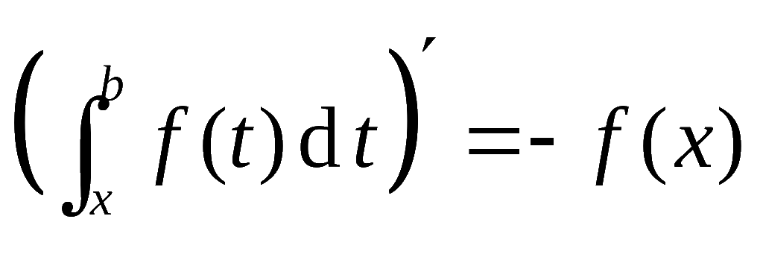
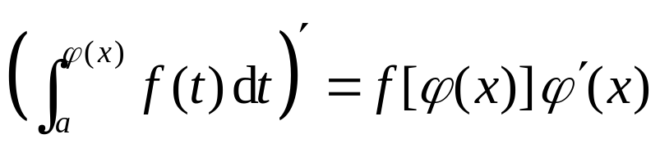
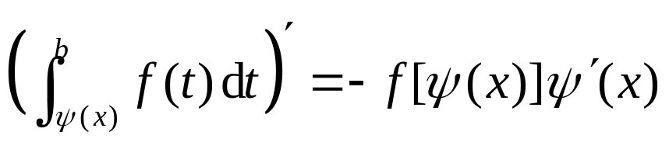
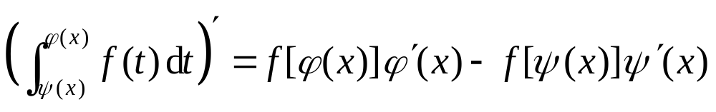
注:
1) 定理 1(2) 说明：连续函数必存在原函数！
2) 变限积分求导:
（复合变限积分函数的导数）

Slide 8
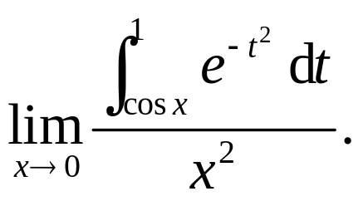
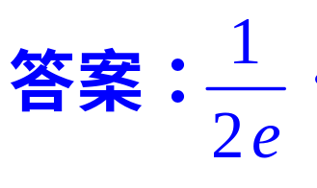
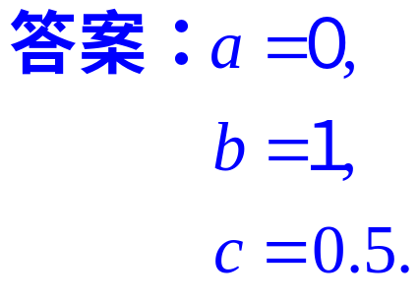
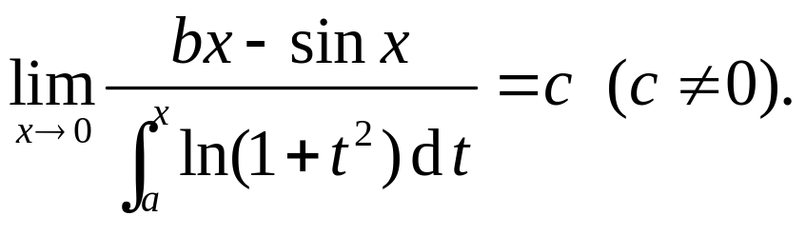
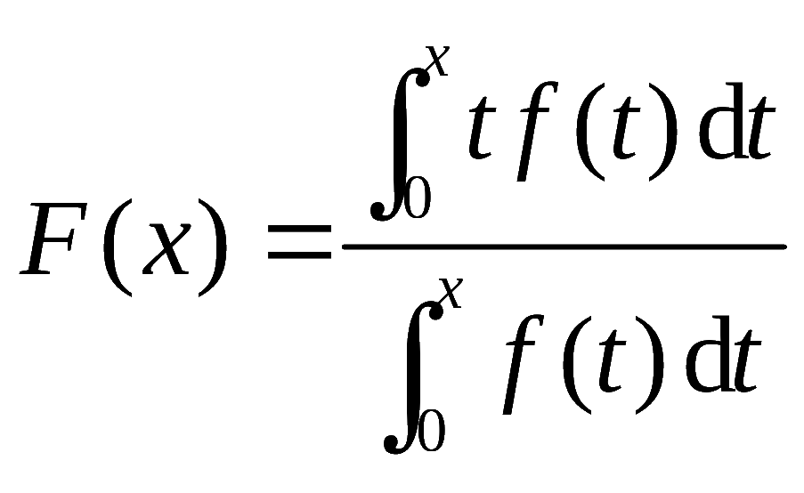
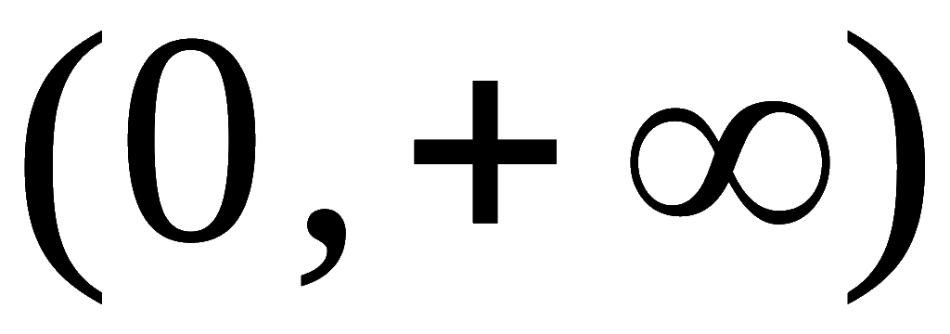
例1. 求
例2.
确定常数 a , b , c 的值，使
例3.
证明
在
内为单增函数.
Notes:
运行时, 点击按钮“说明”, 可显示变限积分求导公式.

Slide 9
P136 例3. 例4.
（自看）
P139 Ex1 (3)(4). Ex2.
P140 Ex5. Ex7.

Slide 10
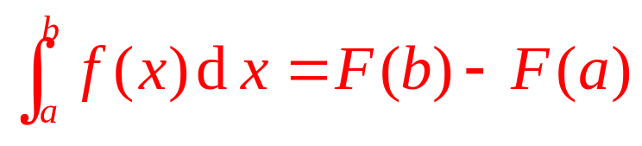
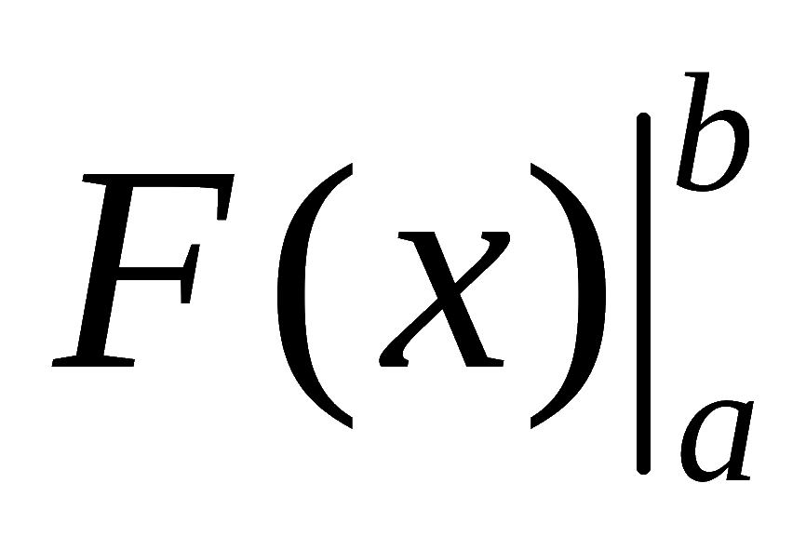
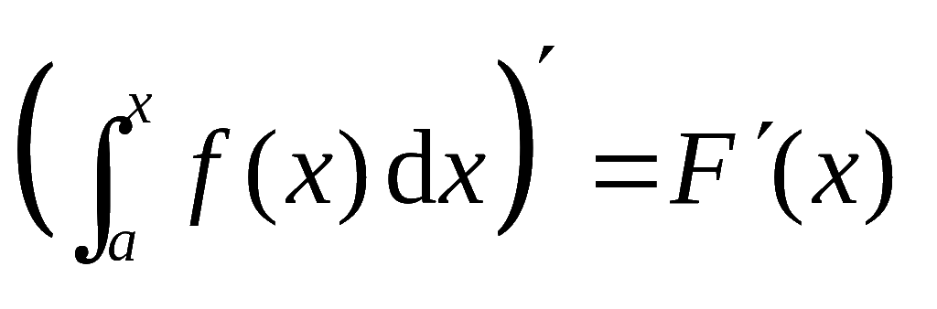
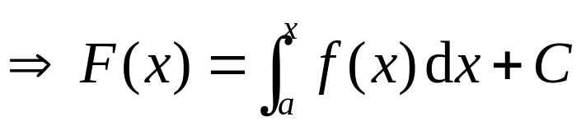
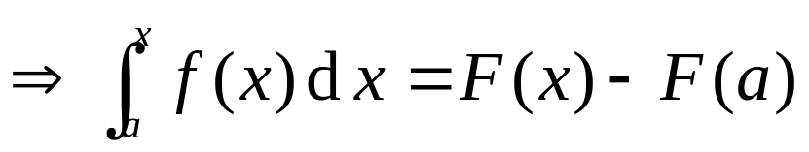
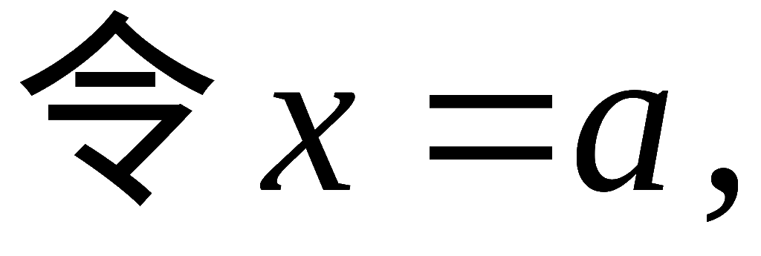
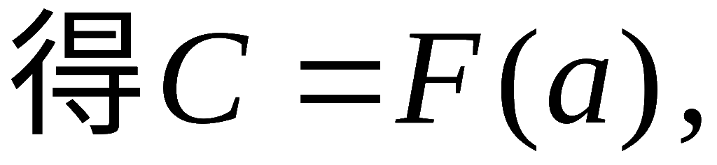
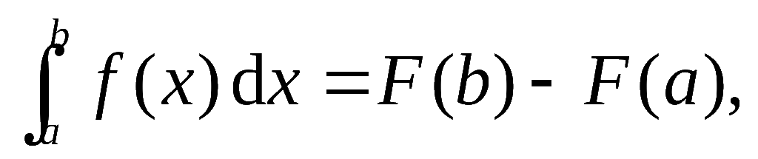

三、牛顿 – 莱布尼兹公式
定理2.
设 F(x) 是连续函数 f (x) 在[a, b]上的一个
记作
原函数，
则
证:
得
证毕！
注:
定积分的计算转化为找原函数！

Slide 11




牛顿 – 莱布尼兹公式
积分中值定理
微分中值定理
N-L 公式给出了计算定积分的简单方法，它的发现是微积分发展史上的一个重要里程碑。
积分上限函数是函数的一种新的表示方法，它的提出给予我们勇于创新的启示和信心。
Notes:
运行时, 点击按钮 “公式” 可显示变限积分求导公式.

Slide 12


















例4. 计算
解:
例5. 计算正弦曲线
的面积 .
解:

Slide 13
P139 例8. 例9.
（自看）
P140 Ex8 (2)(3).

Slide 14


牛顿（1643-1727）
英国数学家、物理学家
牛顿为解决运动问题创立了微积分（牛顿称之为“流数术”），将自古希腊以来求解无限小问题的各种技巧统一为两类普通的算法—— 微分和积分，并确立了这两类运算的互逆关系。
莱布尼兹（1646-1716）
德国数学家、哲学家
莱布尼兹从几何问题出发，运用分析学方法引进微积分概念、明确地找到了两者内在的直接联系：微分和积分是互逆的两种运算。这是微积分建立的关键所在。只有确立了这一基本关系，才能在此基础上构建系统的微积分学。

